Slide 1
«Пятнашки»
Лабораторная работа №6
Работу выполнили (Являются разработчиками):
Бочкарев Виталий, Федоров Дмитрий, Куликов Артем

Slide 2
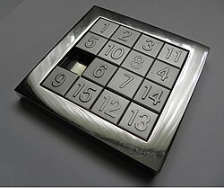
Правила и суть игры «Пятнашки»
Головоломка представляет собой набор из 15 одинаковых квадратных костяшек с нанесёнными на них числами, лежащих в квадратной коробке. Длина стороны коробки в четыре раза больше длины стороны костяшки, поэтому в коробке остаётся незаполненным одно квадратное поле. Цель игры — упорядочить костяшки по возрастанию номеров, перемещая их внутри коробки, желательно сделав как можно меньше перемещений.

Slide 3

План создания игры «Пятнашки»
Выбрать язык программирования
Создать интерфейс
Придумать алгоритм работы Пятнашек
Протестировать игру на наличие багов, недоработок

Slide 4

Выбор языка программирования
Для создания игры был выбран язык программирования Dart,а также специально разработанный для него фреймворк flutter, они буквально созданы друг для друга и неразделимы. На самом языке dart пишется логика работы кода (бекэнд), а фреймворк flutter дополняет этот язык таким образом, что на нём можно писать ещё и UX дизайн (фронтенд). По факту это уникальная свзяка позволяющая писать и фронтенд, и бекенд полностью на одном языке программирования. Также, приложение созданное на dart и flutter, можно собрать под любую платформу.

Slide 5
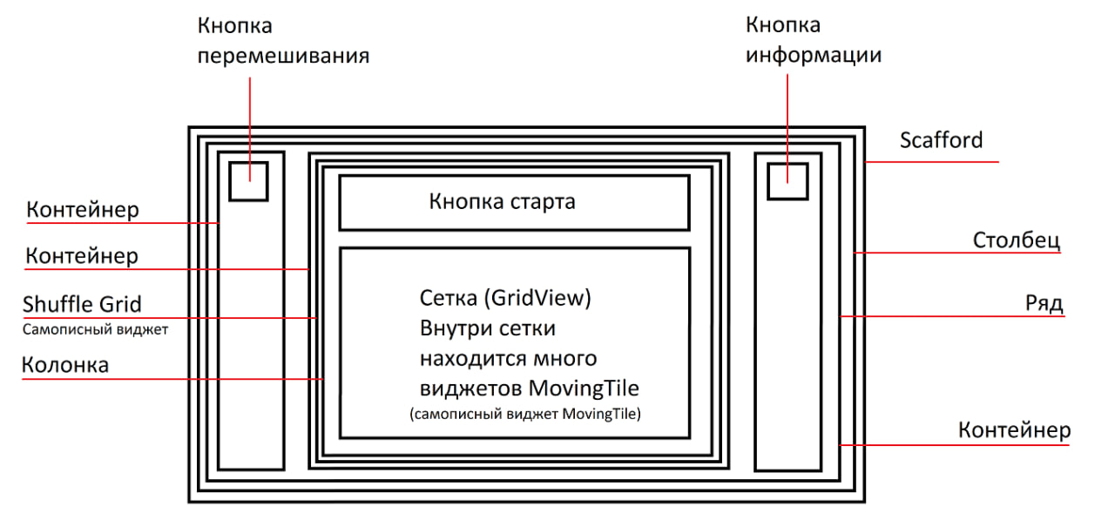
Интерфейс игры

Slide 6
Алгоритм работы «Пятнашек»
Генерируется одномерный массив элементов (числа от 1 до 15, пустая клетка)
Элементы списка рандомно перемешиваются, пока набор элементов не станет возможным для решения.
Перемешанный список делится на списки, кол-во которых равно кол-ву заданных рядов, а кол-во элементов в эти списках равно кол-ву столбцов, далее эти списки составляют двумерный массив.
Строится сетка, кол-во элементов в которой рассчитывается как длина двумерного массива * длину его нулевого элемента.
Каждому элементу сетки присваиваются индексы от 0 до кол-ва элементов сетки. По этим индексам высчитывается положение по рядам и столбцам.
После нажатия кнопки «Начать игру» по умолчанию выбирается первый элемент сетки, сама же сетка переходит в режим клавиатурных нажатий (выбранный элемент – в зеленой рамке). Кнопка «Завершить игру» позволяет выйти из данного режима.

Slide 7
Продолжение алгоритма
7. Выбранный элемент можно перемещать с помощью клавиш WASD внутри функции, обрабатывающей нажатия.
8. Если выбранный элемент стоит рядом с пустой клеткой, то мы можем поменять эти клетки местами, поменяв их значения внутри двумерного массива на клавишу Enter, внутри функции, обрабатывающей нажатия.
9. Каждую перестановку элементов, игра проверяет соблюдены ли условия для выигрыша (собранный список должен быть равен изначальному, неперемешанному), если они соблюдены игра объявляет о победе и предлагает сыграть снова.
10. В игре присутствует кнопка перемешивания, она запускает ту же функцию, что перемешивает элементы в начале, а также сбрасывает позицию выбранного элемента.
11. Также присутствует кнопка информации, которая знакомит игрока с управлением и разработчиками.

Slide 8
Тестирование игры, поиск и исправление багов
Баг 1. Изначально при разработке игры использовался одномерный массив. Была сломана логика перемещения клеток: чтобы сменить ряд - прибавлялось/вычиталось кол-во колонок, а чтобы сменить колонку - прибавлялась и вычиталась 1. (При такой логике функцией перемещения элемента из 1 колонки в соседнюю можно было переместить элемент 1 ряда 4 столбца во 2 ряд 1 столбца)
Решение: переход на двумерный массив
Баг 2. Генерировалась невозможная для решения последовательность чисел
Решение: Добавление проверки, и теперь когда генерируется невозможная последовательность то массив перемешивается снова и так пока не сгенерируется возможная
Баг 3. Неправильно задача ограничения для индекса и он по началу улетал за пределы списка и выдавал ошибку, а потом ограничения заработали, но если пустая клетка каким либо образом оказывалась в углу, то её было уже оттуда не вытащить.
Решение: изменение ограничения для индекса

Slide 9
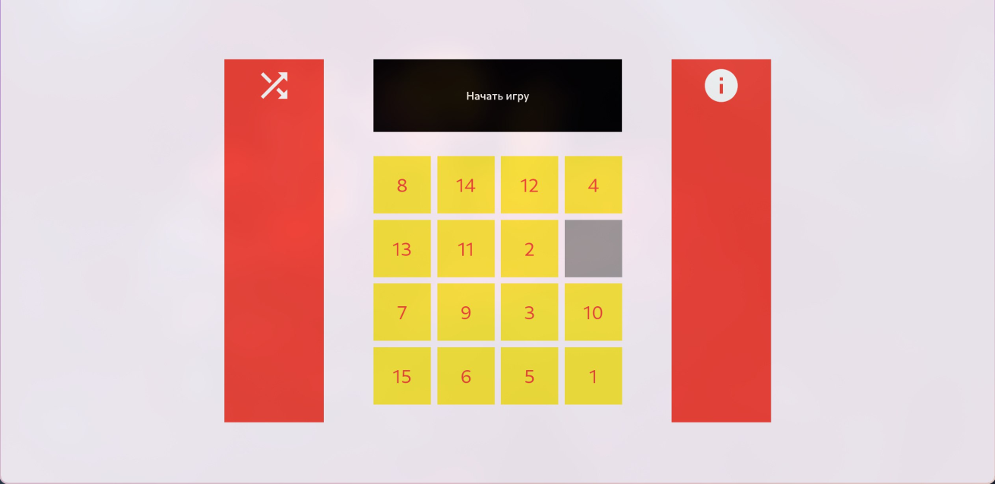
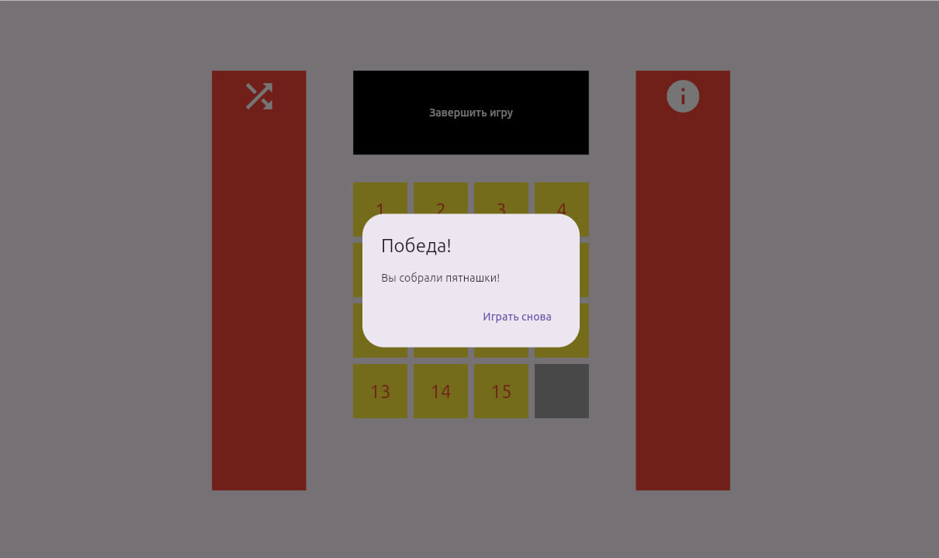
Итоговая версия игры

